Slide 1
«читай – и ты полетишь!» п.Коэльо
Областная олимпиада для детей с ограниченными возможностями здоровья
Творческая работа, посвященная Году литературы в России
Выполнил: Ахардинов Владимир, ученик 4 класса
МАОУ «Байкаловская СОШ» Тобольского района
Тюменской области
Руководитель: Третьяк Л.М., педагог-библиотекарь, педагог дополнительного образования

Slide 2
Представляя творческую работу вовы,
хочется сказать, что он воспитывается в очень дружной семье Ахардиновых, в которой воспитанием троих детей занимается мама Надежда Фанидовна.
Дети в этой семье спокойные, воспитанные, хорошо учатся, любят трудиться, помогают маме по хозяйству. Много времени проводят на свежем воздухе, читают, рисуют, любят смотреть мультфильмы.

Slide 3
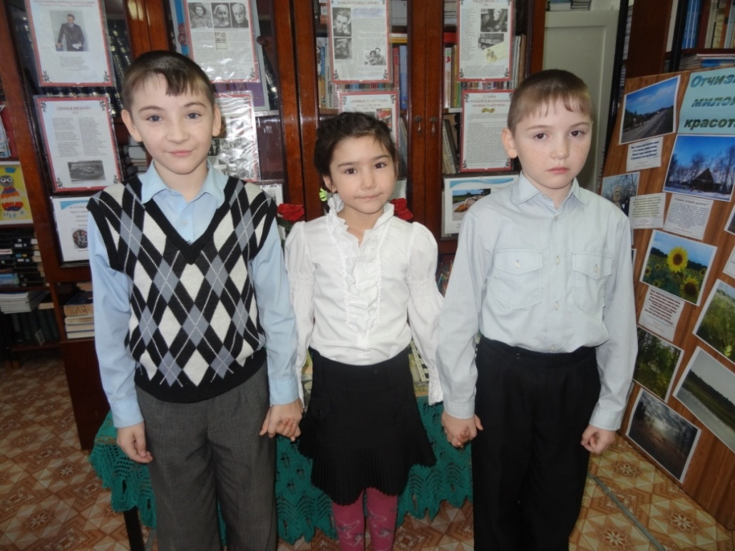
Вова занимается в 4 классе по программе 8 вида, Захар учится в 3 классе, Алина – в 1 классе. Мама откликается на любую просьбу, постоянно участвует в школьных мероприятиях, дети являются победителями, призёрами и активными участниками всех школьных конкурсов декоративно-прикладного творчества, выставок поделок из овощей, фотографий.
Вова, Захар и Алина хорошо рисуют, аккуратно делают поделки, мастерят. Вова с 1 класса – активный читатель библиотеки, многократно получал награды за участие в конкурсах и библиотечных мероприятиях.
Дети вместе с мамой включились в творческую работу, читали стихи, рассказы, сказки, делились впечатлениями и выполнили иллюстрации к понравившимся произведениям учащихся и выпускников нашей школы.
Педагог-библиотекарь
Третьяк Лариса Михайловна

Slide 4
Меня зовут Ахардинов Вова, я учусь в 4 классе

Slide 5
Это мой брат захар – ученик 3 класса и сестра алина - первоклассница

Slide 6
Это наша мама надежда фанидовна

Slide 7
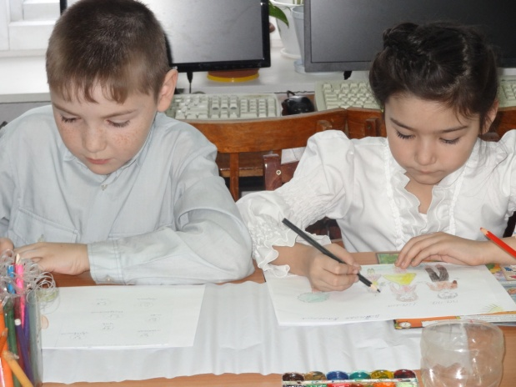
Цель моей работы: изучить литературное творчество учащихся и выпускников нашей школы, выполнить иллюстрации к стихам, рассказам и сказкам, написать отзывы и рассказать о них моим одноклассникам и ребятам в школе

Slide 8
Бронникова наталья, выпускница 2015 года
Наташа в этом году закончила школу с отличием. Разносторонняя творческая личность, с первых лет в школе рисовала, писала стихи, сочиняла рассказы, которые публиковались в школьной газете «Романтик».
Мы прочитали рассказ Наташи «Варежка», в котором автор с большой нежностью говорит о любви к животным.

Slide 9
Отрывок из рассказа «Варежка»
…Это событие произошло давно, но помню его, как сейчас. Тогда еще выпал первый снег. В небольшой деревеньке жила девочка Маруся, замечательная, жизнерадостная, мечтательная, с длинными рыжими волосами, блестящим янтарным блеском в глазах, лучезарной улыбкой. И, наверное, жила бы она счастливо и беззаботно со своими родителями, если бы не страшная авария, после которой девочка больше не могла ходить. Весь мир для неё потемнел. Лицо наполнилось горечью и печалью. Но однажды пришёл врач и сказал, что есть надежда на то, что Маруся сможет снова ходить…/…/
/…/…И вот теперь она стоит у самого крыльца и зовет свою Варежку. И видит: из-за кустов выходит она, та самая Варежка, а позади её волокутся два маленьких щеночка. Она подошла к девочке, лизнула нежно ее заплаканное лицо, и стала смотреть ей в глаза, как будто говорила: «Я пришла, Маруся! Пришла, моя ненаглядная! Ты, прости, что меня, так долго не было».
А Маруся крепко её обняла и говорит:
-Не извиняйся, Варежка! Наоборот, спасибо тебе! Благодаря тебе, я теперь могу ходить, чувство любви к тебе помогли мне встать и снова пойти. Я так счастлива, что ты есть у меня! …

Slide 10
Моя иллюстрация к рассказу «варежка»

Slide 11
Зимние стихи
***
В сонный лес пришла зима,
Всех украсила она:
Зайку – в беленькую шубку,
Елку – в беленькую юбку.
Бурый мишка спит в берлоге,
Не морозит в снегу ноги.
В небе кружатся снежинки
И ложатся, как пушинки.
Землю скрыло в белом одеяле,
Чтоб она не замерзала.
***
Елочка зеленая во дворе стоит,
Мишура пушистая на елочке висит.
На макушке елки звездочка блестит,
Разными цветами звездочка горит.
Рядом с елкой дети водят хоровод,
Весело и дружно встречают Новый год!
Бронникова Н.

Slide 12
Мой рисунок к стихам наташи

Slide 13
Бронникова Анастасия, учащаяся 9 класса
Свою сказку «Новогодняя ёлка в лесу» Настя написала в 6 классе. Девочка увлекается химией, биологией, отлично учится, занимается краеведческой деятельностью, а также в кружке «Юный журналист».
Нам понравилась сказка Насти, она будет интересна всем ребятам начальной школы, потому что учит бережному отношению к природе.

Slide 14
«Новогодняя ёлка в лесу» (отрывок)
Выросла на лесной поляне елочка – красивая, пушистая, стройная. Зайчики, белочки, да и все лесные жители собирались на поляне.
Однажды появился на поляне Дед Мороз. Обошел он елочку, осмотрел со всех сторон:
- Хороша! Вот тебя я и возьму ребятишкам в школу на праздник!
Притихли зверушки, жалко им стало елочку. Но ничего не поделаешь – Дед Мороз в зимнем лесу хозяин. Загрустили белочки, приуныли зайчики, Волк и то голову повесил. Одна Лиса не унывала.
- Послушайте, - сказала она лесным жителям.- Я знаю, как нашу елочку спасти. Украсим ее игрушками и пригласим детишек в лес на праздник. Вот и не придется Деду Морозу елочку рубить. /…/

Slide 15
Моя иллюстрация к рассказу насти

Slide 16
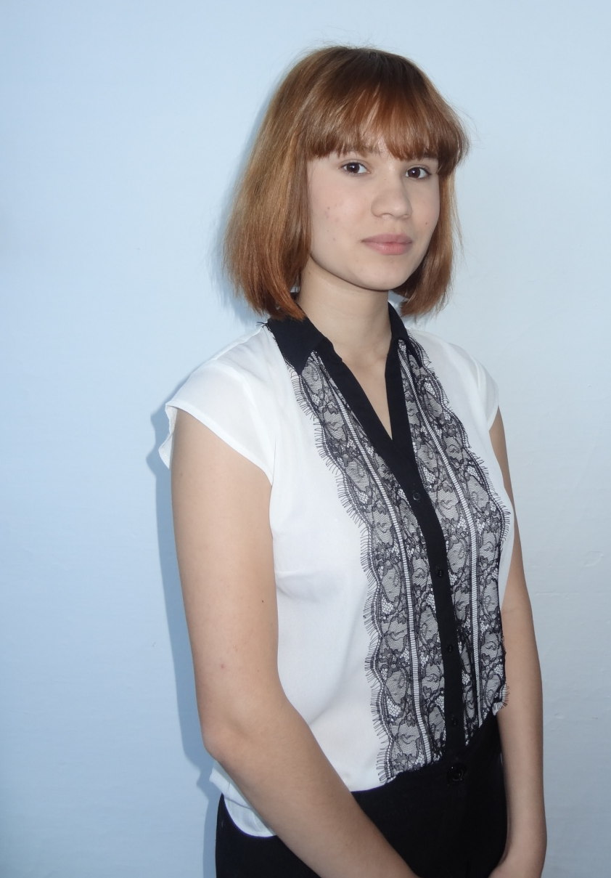
Юмашева анастасия, учащаяся 11 класса
Настя в этом году заканчивает школу. Она не только пишет рассказы, сказки и стихи, но и участвовала в литературном вечере со стихотворением против войны на Украине, имеет собственное мнение, горячо отзывается на события в мире и в стране.
Сказку для детей «Весёлый перепляс» Настя написала в 8 классе и опубликовала в школьной газете «Романтик». Этот весёлая история как будто произошла на самом деле!

Slide 17
«весёлый перепляс»
Однажды, когда я была маленькой, мы с мамой слепили под окном нашей комнаты снеговика. Чтобы ему не было одиноко, рядом поставили маленькую елочку, которую украсили ледяными игрушками. Вечером я решила посмотреть на наше изобретение. Отодвинув штору, я обомлела: снеговик, весело улыбаясь, подошел к елочке. Он что-то тихо сказал ей, и в тот же миг ледяные игрушки стали прыгать с елки на снег. Зайчата били лапками в барабаны, медвежонок тихо играл на гармошке, кот – на гуслях, лиса - на балалайке, а белочки пустились впляс. Все весело смеялись, никто никого не хотел съесть. А потом все дружно стали танцевать польку. Наш снеговик так лихо отплясывал, что у него чуть не отвалился нос. Елочка качала веточками так, точно тоже танцевала с ними. Все радовались зиме, морозу. Но вот на часах пробило двенадцать, все игрушки снова запрыгнули на елочку, а снеговик, подмигнув мне черным глазом, замер на месте. Вот что случается в Новогоднюю ночь, тридцать первого декабря!

Slide 18
иллюстрация алины к сказке «весёлый перепляс»

Slide 19
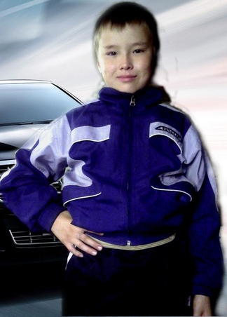
Сафаргалеев тимур, ученик 9 класса
Тимур учится в 9 классе, интересуется точными науками, всегда участвует в литературных конкурсах, проходящих в школе. «Сказку про Новый год» Тимур написал, будучи шестиклассником.

Slide 20
«Сказка про Новый год»
Жил-был в лесу Заяц. Жил он один в небольшом домике. Вот Новый год наступает, два дня осталось, а у него еще и елки нет. Оделся он потеплее, взял топор, вышел за порог. Смотрит: сугроб глубокий, снега много. Зашёл обратно, положил топор, взял лопату и начал убирать снег. Снег убрал и пошел за елкой. Идет он по дорожке, елок много: и больших, и маленьких. Вот, наконец, выбрал небольшую елочку, срубил и пошел домой. Затащил домой, поставил посередине, украсил. Задумался Заяц – скучно одному встречать Новый год. Пошел друзей звать в гости – Белочку и Ежика. Сели друзья встречать Новый год. Веселятся, играют, песни поют. А Новый год не наступает. Ждут, когда пробьет 12 часов, посмотрели на часы, а стрелки не ходят. Часы остановились. Что делать? Вскоре из окна услышали: «Кар-кар-кар!» И так двенадцать раз. «Ура! Новый год!»-закричали друзья. Подарки друг другу дарили, а Вороне подарили самый большой кусок сыра за помощь.

Slide 21
Иллюстрация захара к «Сказке про новый год»

Slide 22
Косинцева елизавета, учащаяся 9 класса
Лиза с 5 класса занимается в кружке «Юный журналист», пишет статьи, истории и сказки. Её работы участвовали в конкурсах муниципального и областного уровня. Лиза хорошо учится, интересуется краеведением, историей своей семьи, в последнее время увлеклась танцами.
Нам очень понравилась сказка о доброте и отзывчивости «Белочка и дятел».

Slide 23
«Белочка и дятел»
Жила-была в лесу белочка. Летом белочка была золотистого цвета, а зимой – серебристого. Наступила холодная зима, а белочке негде укрыться от морозов, нет у нее своего дома. Сидит белка на ветке сосны и горько плачет. Вдруг прилетел пестрый дятел в красивой красной шапочке, примостился на сосну, зацепившись своими острыми коготками. Откинул голову назад, и что он видит: белочка, а по щекам у нее скатываются слезы-градинки. Подлетел дятел к белочке, сел рядом и спросил: "Кто тебя обидел, белочка? Может, я могу тебе чем-нибудь помочь?" Белочка рассказала дятлу, что у нее был домик – дупло на сосне, которую срубили лесорубы и теперь ей негде жить. Дятел успокоил белочку и сказал ей, что в этом лесу, недалеко, видел он пустое дупло. "Ты не плачь, посиди, а я слетаю, посмотрю, нет ли там кого". Белочка успокоилась и почувствовала, что она голодна. Посмотрела по сторонам и увидела: стоит ель, а на ней много шишек. Белочка распустила свой хвост парашют и ловко прыгнула на ель. Ель наклонила свои пушистые веточки с большими шишками и ласково сказала: "Здравствуй¸ белочка! Ты проголодалась? Поешь моих еловых семечек!" Белочка наелась, поблагодарила ель и стала ждать дятла. Наконец, прилетел дятел. Он сказал ей, что дупло свободно. Белочка очень обрадовалась и поблагодарила дятла. Дятел тихонько полетел, а белочка прыгала с ветки на ветку за ним. И вот оно, заветное дупло. Белочка быстро забралась в дупло, как там было тепло и уютно! Но где же дятел? Да вон же он летит, а на шее у него висит связка с сушеными грибами, в коготках – мешочек с кедровыми орешками. "Вот тебе, белка, подарок к Новому году! А сейчас ложись, белочка, и отдыхай, я полечу по своим делам». С той поры белочка и дятел стали неразлучными друзьями.

Slide 24
Моя иллюстрация к сказке лизы

Slide 25
Доровина анастасия, учащаяся 11 класса
Анастасия занимается литературным творчеством давно, в 7 классе выпустила книгу рассказов и повестей «Только верь», активно участвует в работе школьной газеты «Романтик», ведёт страницу для молодежи «Узелок» в районной газете «Советская Сибирь». Настя отлично учится, занимается волонтёрством. Её волнуют проблемы сирот, детей в трудной жизненной ситуации, инвалидов, одиноких. Об этом чаще всего её рассказы и статьи.

Slide 26
«новогодняя история» (отрывок)
/…/С утра шел снег. Снегопад, которого все не ждали, пришел в канун Нового года, словно делая подарок всем жителем деревеньки Быструха. Василий Федорович и Марья Петровна жили одни в большом, просторном доме. Тишина наполняла этот дом уже более трех лет. Дочь переехала из родного дома и забрала с собой всех внуков. Петьку, Дашку и Артемку. Самый старший из внуков, Артем, учился уже в одиннадцатом классе и в следующем году, который наступал через сутки, уже готов был выпускаться из школы. Дашка, пятнадцатилетняя девушка, оканчивала 9 класс и считалась тоже выпускницей. Мелкий же Петька учился в 3 классе. По началу дети и внуки часто приезжали к "старикам", но в связи с работой и предстоящими выпускными экзаменами у Артема и Даши, они уже не были в родном доме уже больше половины года. -Интересно, как там Сонечка? И детки? Сказали что не приедут к нам, старикам. Дела у них все. Деловые больно! -Да ты не ворчи, дед. Что они теперь? Дела есть дела. -Давай, старуха, ставь на стол. Скоро и год новый встретим. Первый год, который мы встречаем без наших-то./…/

Slide 27
иллюстрация захара к рассказу Анастасии

Slide 28
«чудо» (отрывок)
/…/Прошло несколько недель. Наступил Новый Год. В полночь под елкой появились подарки. Мама подарила Оле новый свитер, а папа набор красок, кисточек и мольберт. Когда все подарки были розданы и открыты, и наступило время идти по кроватям, мама Оли внезапно вскрикнула:
- Ой, смотри. Что это? Маленькая коробочка… Она лежала на балконе, но она не наша. А, вот тут есть надпись: «Оле» Дочка, это тебе. Только от кого?
Оля аккуратно взяла в руки маленькую коробочку и открыла ее. Внутри, в шелковой ткани, лежало кольцо с каким-то камушком. Девушка одела его на палец и по телу прокатилась теплая волна.
-Оно очень красивое! Правда, мама? Я чувствую…
Засыпая, Оля теребила кольцо, и она была точно уверена в том, кто его ей подарил. Конечно же, Дед Мороз! Он не смог сотворить чудо, но подарил кольцо, которое приятно греет ее пальчик. Она заснула. Ей снилось, что она читает. А если читает, значит, видит буквы. Она в своем сне была не слепа, она видела и была счастлива. Солнце заглянуло в комнату девушки и разбудило ее. Оля открыла глаза и увидела голубой потолок. «Видимо, я еще сплю» - подумала Оля и ущипнула себя, чтобы проснуться, но ничего не произошло./…/

Slide 29
Моя иллюстрация к рассказУ анастасии

Slide 30
ГЛАДКОВ ИВАН, УЧАЩИЙСЯ 10 КЛАССА
Иван учится в 10 классе, несколько лет занимается литературным творчеством, его рассказы отличаются необычными, замысловатыми сюжетами. Автор придумывает необычных героев, в итоге всегда добро побеждает зло. Юноша отлично учится на протяжении всех школьных лет, является победителем олимпиад и конкурсов различного уровня.
Нам понравился рассказ Вани про мальчика Янека, было очень его жалко, но все закончилось хорошо. Мы рады!

Slide 31
«Сундук на чердаке» (отрывок)
Было 31 декабря 1987 года. Все семьи готовились встретить Новый год, кроме одной. В семье старого сапожника стояла тишина. В этот предновогодний день к ним пришла беда. Самый младший из детей сильно заболел. Янек отличался от своих братьев и сестры. Петр с Генри и Салли быстрее бегали и были сильнее его. Они катались с горы под вечер, а Янек либо сидел и смотрел на звезды, либо слушал рассказы отца, глядя на огонь. Но в этот день всем в семье сапожника было не до праздника. Отец с детьми сидел в прихожей, а мать ухаживала за Янеком. Семья Янека была бедна, и на Новый год у них на столе не было даже хорошей индейки, чтобы отпраздновать.
Вернемся к Янеку. Он лежал неподвижно, мать у его ног уже давно заснула от усталости, а он лежал и смотрел в окно на звезды. Вдруг он услышал стук по крыше, но сначала что-то пронеслось в небе, звеня бубенцами. Неизвестно, откуда у Янека взялись силы, но он с трудом встал и пошел на чердак. /…/ Наутро Янек чувствовал себя хорошо, он подумал, что это ему снилось, но нашел ключ, поднял отца и они поднялись на чердак.
-Откуда здесь этот сундук? - спросил отец и открыл его. Подняв крышку, он увидел там золотые монеты. Вся семья плясала от радости, а Янек тихо сидел и смотрел на огонь…

Slide 32
Моя иллюстрация к рассказу ивана про янека

Slide 33
Ведерникова калерия валентиновна, ветеран педагогического труда
Калерия Валентиновна, выпускница БСШ 1955 года, будучи уже на пенсии, внезапно, в 2007 году, начала писать стихи, будто её озарило! Стихи звучат со сцены, публикуются на страницах газеты «Советская Сибирь», в школьной газете «Романтик», нравятся как взрослым, так и детям. В её стихах – вся правда жизни, воспоминания о детстве, о родной деревне…
Нам понравились стихи Калерии Валентиновны о зиме, наступающем празднике и о Тобольске.

Slide 34
«новый год»
Новый год шагает по планете,
Незаметно в каждый дом войдет.
Этот праздник любят все на свете
Люди верят: счастье он несет.
В городах и маленьких поселках,
Куда б мы не приехали с тобой.
В каждом доме зажигают елки,
С нетерпеньем ждут курантов бой.
Близким от души желают счастья,
Что порой нам дарят небеса,
В прошлом оставляют все несчастья,
Словно дети, верят в чудеса.
Хочется, чтоб сказки былью стали,
На мгновенье, на одну лишь ночь,
Пусть уйдут заботы и печали,
Все тревог и улетают прочь.
Ведерникова К.В.

Slide 35
Рисунок алины о празднике

Slide 36
«О тобольске»
Над Иртышом вознесся златоглавый
Софийский белокаменный собор.
Он символ города, его краса и слава
Величием к себе притягивает взор.
Поутру рано новый день проснется,
Окрасит светом всю округу он
И в благовест над городом несется
Благоговейный колокольный звон.
Внизу мой город, словно на ладони,
Когда с горы мы смотрим на него.
Старинные дома, наличники, подворья,
Должны мы в памяти всегда хранить его.
Здесь декабристы ссылку отбывали,
Радищев, Достоевский были тут,
Романовы отсюда уезжали
В свой скорбный и последний в жизни путь.
Здесь в детстве жил великий Менделеев,
Алябьев свою музыку писал,
Ершов здесь создавал свои творенья
Позднее всей стране известен стал.
Тобольск отныне – это гордость наша!
Растет, как в сказке, ввысь и ширину
День ото дня становится все краше
И низко поклоняюсь я ему!
Ведерникова К.В.

Slide 37
Мой рисунок «купола софийского успенского собора»

Slide 38
«зима»
Как долго – долго ждали мы
Прихода матушки – зимы.
И, наконец, она пришла
И землю снегом занесла.
Замела метель дорожки,
Запорошила пути,
И сугробы до окошка,
Не проехать, не пройти.
Поутру туманы синие,
Птицы мерзнут за окном,
И покрыты ветки инеем,
Все белешенько кругом.
Снегу рады ребятишки,
Можно вволю погулять,
И на санках прокатиться,
И на лыжах погонять.
Снежный городок построить,
Башни, стены укрепить,
Ни о чем слегка поспорить,
Бабу снежную слепить.
Хорошо зимою дышится,
В сердце радость и покой.
Каждый звук отлично слышится
И не хочется домой.
Ведерникова К.В.

Slide 39
Такой рисунок нарисовала алина

Slide 40
Дереча (кочержук) екатерина, выпускница 2002 года
Катя Кочержук – выпускница БСШ 2002 года. В 2012 году закончила филологический факультет ТГСПА им. Д.И. Менделеева по специальности «Журналистика». Первая публикация – 2000г. «Советская Сибирь» - ранние стихотворения. В период с 2009 по 2011 публиковалась в студенческой газете «Менделеевец.ру» под псевдонимом «Полина Снежина».
Мы с удовольствием вместе с мамой прочитали стихи Екатерины, особенно понравилось стихотворение о ромашке и о нашем родном селе.

Slide 41
«Баллада о ромашке»
Пошла я как-то погулять
И встретила ромашку,
На ней хотела погадать
На мальчика Ивашку.
Лишь руку протянула я,
Как вдруг, в одно мгновенье
Увидела она меня,
Промолвила: «Теперь я
Последний раз на мир гляжу,
Одно тебе лишь я скажу:
Любима будь и всех люби,
Прости всем согрешенья,
Как это сделала и я
Еще со дня рождения».
Тут я задумалась на миг:
А стоит ль ради шутки,
Лишь для того, чтоб погадать
Пресечь расцвет малютки?
Дрогнула рука моя,
И я остановилась…
С тех пор люблю ромашки я
И, чтобы ни случилось,
Не рву их больше никогда,
Я многому училась
И научилась лишь тогда,
Когда глаза открыли.
Хочу теперь я пожелать,
Чтоб все здоровы были.
Дереча Е.

Slide 42
Мой рисунок к стихотворению Екатерины

Slide 43
«о родном селе»
У каждого села
Изюминка своя:
Здесь речка, здесь леса,
А здесь растут поля.
Но всех милей всегда
Мне будет край родной-
И детские года
Я провела с тобой.
Уеду от тебя
Куда-то далеко,
Но в чистом небе я
С тобою высоко.
Тебя я не забуду,
Любимый старый дом!..
Всегда я помнить буду,
Дни, что жила я в нем.
Дереча Е.

Slide 44
Мой рисунок «обелиск славы – священное место нашего села»

Slide 45
Поспелова лидия николаевна, выпускница 1982 года
Лидия Николаевна окончила Тобольский государственный пединститут им. Д.И.Менделеева, филологический факультет и пришла работать в школу-интернат в 1986 году учителем русского языка и литературы и старшей пионервожатой. Лидия Николаевна была влюблена в свою учительницу русского языка и литературы Клюсову Галину Федоровну, что помогло ей сделать выбор жизненного пути. В настоящее время преподает русский язык и литературу в родной школе.
Лидия Николаевна – творческий человек, пишет стихи, составляет сценарии, композиции. Нам с сестрой понравилось стихотворение про осень.

Slide 46
***
Осенний сад роняет тихо лист,
И бабье лето в ветвях отдыхает.
Луч солнца, как влюбленный гармонист,
В цветочных лепестках играет.
Осенний сад багряным цветом,
Окрасил землю золотым ковром
осенний сад …уходит, не прощаясь, лето,
чтобы вернуться с первым журавлем.
Осенний сад стоит в листве печально,
Как будто расстается навсегда.
осенний сад, люблю твое молчанье.
Твоей листвой согреется земля. /…/
Поспелова Л.Н.

Slide 47
Рисунок алины к стихотворению про осень

Slide 48
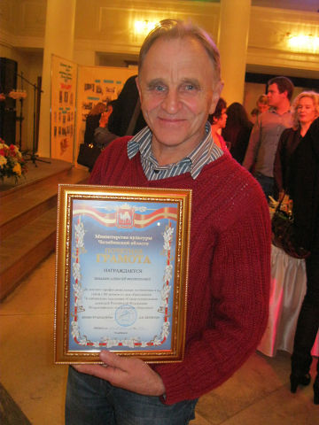
Зевакин алексей филиппович, выпускник 1971 года
«Эти стихи написал мой земляк - байкаловец, Алексей Филиппович Зевакин. Его книга называется "Я родился в счастливой деревне". Наверное, даже задумываться не надо, почему Алексей Филиппович так озаглавил свою книгу - ведь действительно, село Байкалово и родная деревня Куприна – частицы счастья, радости, тишины, а порой, даже уединения. Язык, которым пишет автор, такой простой, близкий всем, но в то же время такой поэтичный и высокий. Рассказы, которые есть в отдельной главе, очень жизненны и актуальны. Автор пишет то, что видит и слышит и то, о чем хочет писать».
(Из сочинения Доровиной А.)

Slide 49
***
О, мое чернопятое
Звонкое братство!
Каждый пяткою черен
И задницей бел!
Сколько солнцу с весны
Приходилось, стараться,
Чтобы было теплее
От золота тел!
Двери настежь друзьям –
Не пройти, ни придраться!
И хоть дела полно,
Но чуть что – на крыльцо!
И спешили тогда
На всю жизнь наиграться,
Чтобы памятью детства
Святилось лицо.
Ничего, что потом
Были вилы и грабли,
Были пилы, и косы,
И лес, и покос!
Что, пластались по-взрослому,
Так заиграли,
Что от пота
Штаны и рубахи – насквозь!
Зевакин А.Ф.

Slide 50
***
Тобол зовет! Ночами снятся
Его Пески, его Курья.
Я еду с братьями обняться
В мои родимые края!
Прости, Урал, что оставляю
Тебя на несколько деньков.
Мне нынче можно. Я гуляю!
Я легче белых облаков!
Ведь там, на купринских просторах,
Так легок воздух! Чист и прян!
Конечно, горы – это горы,
Ни слова грубого морям,
Но воздух родины – особый!
Он ширит грудь! Он правит глаз!
И я спешу в деревню, чтобы
Вдохнуть его, как в первый раз.
Когда на свет я появился,
Давным-давно, весною в ночь,
И прежде воздуха напился,
А после крикнул во всю мочь!…
Зевакин А.Ф.

Slide 51
Рисунок алины о детстве

Slide 52
Итоги нашей работы
В ходе создания творческой работы мы с мамой, Захаром и Алиной узнали, что в нашей школе есть много талантливых ребят и взрослых, которые пишут стихи и прозу.
Мы познакомились с творчеством учащихся, педагогов и выпускников нашей школы, прочитали много новых произведений, они нам очень понравились своим замыслом, сюжетом, необычными героями.
После прочтения работ детей и взрослых нам захотелось проиллюстрировать их произведения, обсудить с мамой, в классе и в школьной библиотеке, рассказать о них друзьям.
Наша работа поможет педагогу-библиотекарю рассказать о творчестве наших авторов, проект может быть продолжен нами или другими учащимися и выйти за рамки школы.
По итогам нашей творческой работы будет оформлена выставка, посвященная Году литературы в России, альбом, в котором ребята смогут написать свои пожелания или новые стихи, рассказы, сказки.
Создавать эту работу мне и нашей семье очень понравилось!
Ахардинов Вова, 4 класс

